Slide 1
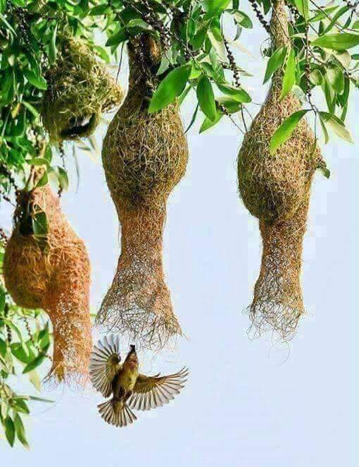
স্বাগতম

Slide 2
শিক্ষক পরিচিতি
বিষয় পরিচিতি
লাইলী আক্তার
সহকারী শিক্ষক
ফুলগাঁও সরকারী প্রাথমিক বিদ্যালয়,
লাকসাম, কুমিল্লা।
বিষয়ঃ বাংলা
শ্রেণিঃ ৪র্থ
পাঠের শিরোনামঃ পাখির জগৎ
সময়ঃ ৪০ মিনিট

Slide 3
চলো আমরা একটি ভিডিও দেখি।
https://www.youtube.com/watch?v=ddrNeKwM2Vw&t=12s
ভিডিওতে কি কি দেখেছ?

Slide 4
আজকের পাঠঃ পাখির জগৎ
পৃষ্ঠাঃ ৬২
মা আরো বলেন........................টুনটুনির সবচেয়ে প্রিয়।

Slide 5
শিখনফল
শোনাঃ ১.৩.৫ প্রশ্ন শুনে পালন করবে।
বলাঃ ১.৩.২ শুদ্ধ উচ্চারণে প্রশ্ন করতে ও উত্তর দিতে পারবে।
পড়াঃ ১.৪.১ পাঠে ব্যবহৃত শব্দ শ্রবণযোগ্য স্পষ্ট স্বরে ও শুদ্ধ উচ্চারণে পড়তে পারবে।
লেখাঃ ২.৩.৬ পঠিত ও বর্ণিত বিষয়ে প্রশ্নের উত্তর শুদ্ধভাবে লিখতে পারবে।

Slide 6
একক কাজ
১।তোমার পরিচিত দুইটি পাখির নাম বল।
২।পাখি কোথায় বাস করে?

Slide 7
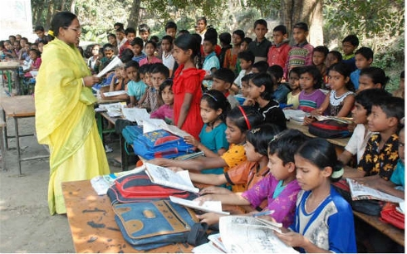
শিক্ষকের আদর্শ পাঠ।

Slide 8
নতুন শব্দগুলোর অর্থ জেনে নেই।
দূত
বার্তাবাহক
বিচরণ
বেড়ানো
লোকালয়
যেখানে লোকজনের বসবাস আছে ।
নাশ
নষ্ট
চমৎকার
সুন্দর

Slide 9
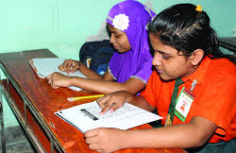
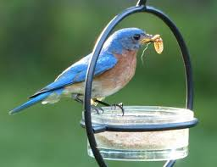
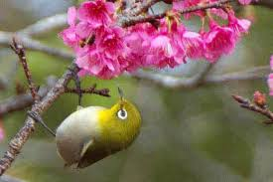
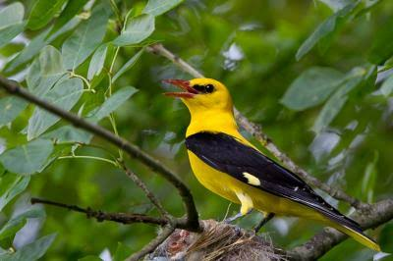
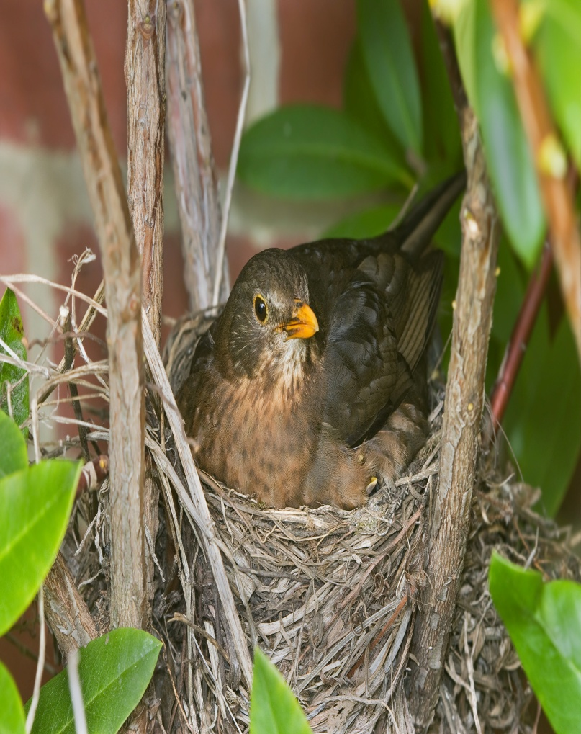
জোড়ায় কাজ
ছবিগুলো দেখে, চিন্তা করে পাখির দুইটি বৈশিষ্ট্য লেখ।

Slide 10
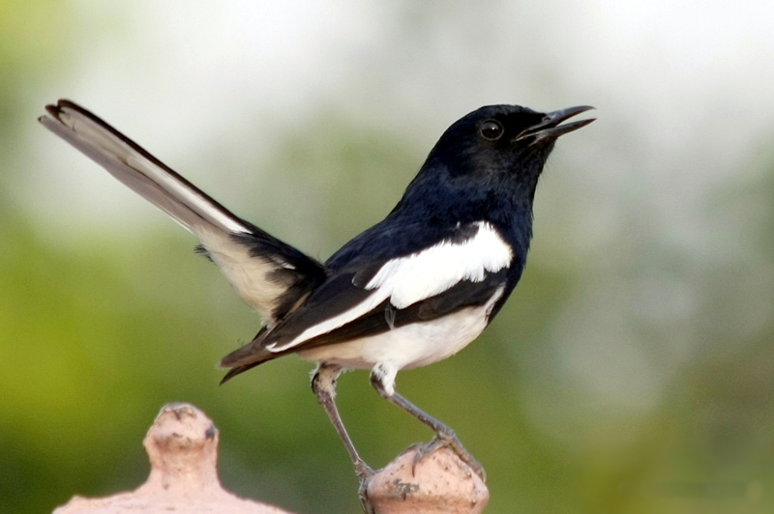
দোয়েল সম্পর্কে ৫ টি বাক্য বলো।
১। দোয়েল বাংলাদেশের জাতীয় পাখি।
২। এর গায়ের রং সাদা ও কালো।
৩। দোয়েল বাংলাদেশের সব জায়গায় পাওয়া যায়।
৪। দোয়েল মিষ্টি সুরে গান গায়।
৫। দোয়েল পোকামাকর খায়।
এই পাখির নাম কি?
দোয়েল

Slide 11
চড়ুই সম্পর্কে ৫ টি বাক্য বলো।
১। চড়ুই পাখি ঘরের কোনে বাসা তৈরি করে।
২। এদের মাথা ছাই রঙের।
৩। এদের পিঠ বাদামি রঙের।
৪। চড়ুই পাখি দেখতে ছোট।
৫। শস্যদানা এদের প্রিয় খাদ্য।
এই পাখির নাম কি?
চড়ুই

Slide 12
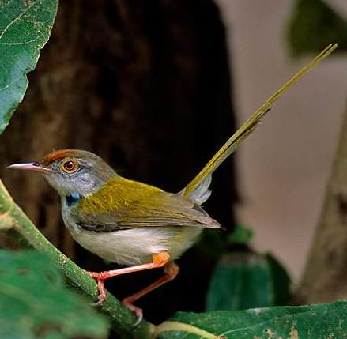
টুনটুনি সম্পর্কে ৫ টি বাক্য বলো।
১। টুনটুনি খুব ছোট পাখি।
২। টুনটুনির পালক জলপাই সবুজ।
৩। এদের ঠোঁট লম্বা।
৪। এরা টুই টুই শব্দ করে ডাকে।
৫। এরা গাছের পাতার মধ্যে বাসা তৈরি করে।
এই পাখির নাম কি?
টুনটুনি

Slide 13
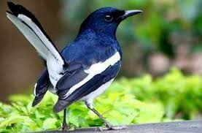
দলীয় কাজ
দোয়েল দল
দোয়েলের ৫ টি বৈশিষ্ট্য লেখ।
চড়ুই দল
চড়ুইয়ের ৫ টি বৈশিষ্ট্য লেখ।
টুনটুনি দল
টুনটুনির ৫টি বৈশিষ্ট্য লেখ।

Slide 14
শিক্ষার্থীর নিরব পাঠ

Slide 15
মূল্যায়ন
১। বাংলাদেশের জাতিয় পাখির নাম লিখ।
২। লোকালয়ে থাকতে পছন্দ করে এমন পাঁচটি পাখির নাম লিখ।

Slide 16
বাড়ির কাজ
তোমার বাড়িতে কি কি পাখি আছে নাম লিখে আনবে।

Slide 17
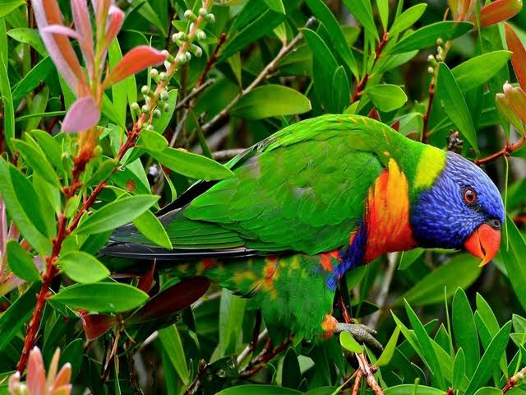
ধন্যবাদ

